Slide 1
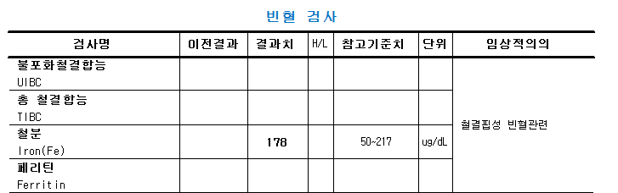
트랜스페린 포화도 transferrin saturation |  |  |  |  | % | 철결핍성 빈혈관련
자동판정 소견 필요없음
결과지에 인쇄 칸 생성 및 수치가 인쇄되도록 부탁드려요
트랜스페린 포화도
transferrin saturation
검사코드: LAC12803
병원코드: LAC12803
참고기준치 없음
단위: %
테스트할 수검자 결과: 손명자 00450156

Slide 2
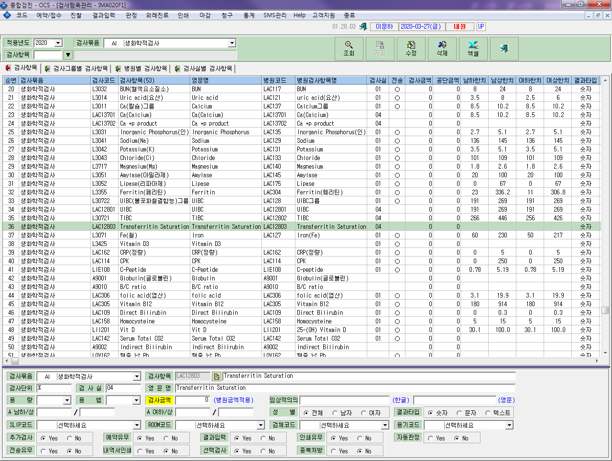

Slide 3
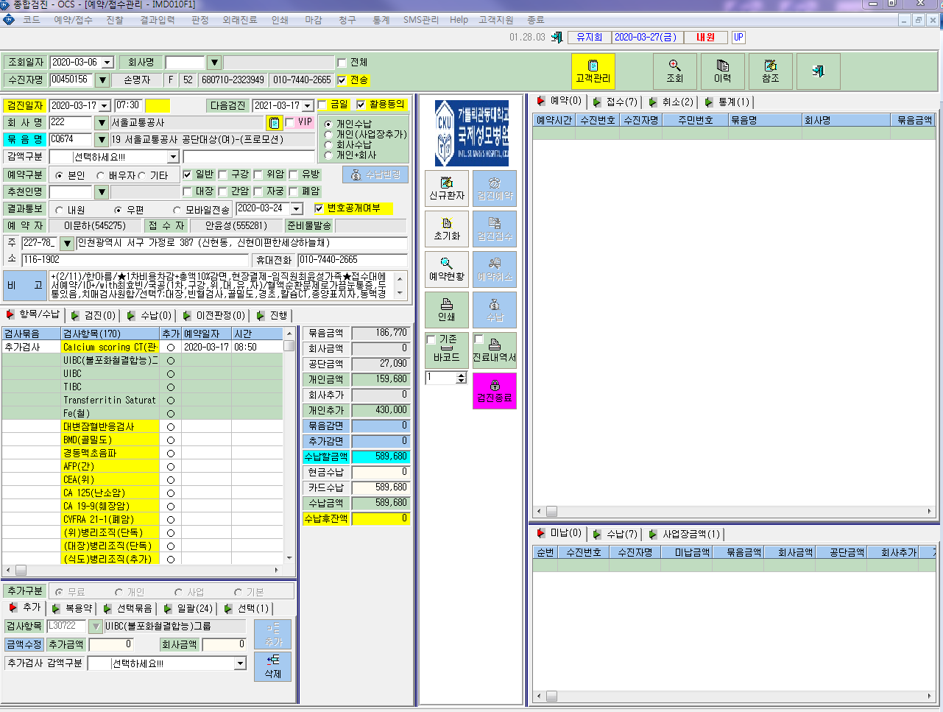

Slide 4
